Slide 1

Database
数据库原理及技术
SQL SERVER 2008

Slide 2

第8章 存储过程
8.1 什么是存储过程
小结 作业

Slide 3
8.1 存储过程
主要内容
存储过程概述
创建存储过程
调用存储过程
管理存储过程

Slide 4
存储过程概述(1)
什么是存储过程呢？ 存储过程就是作为可执行对象存放在数据库中的一个或多个SQL命令。通俗来讲：存储过程其实就是能完成一定操作的一组SQL语句。存储过程是T-SQL语句和流程控制语句的预编译集合，以一个名称存储并作为一个单元处理。
使用存储过程的优势：
提高了处理复杂任务的能力。主要用于数据库中执行操作的编程语句，通过接受输入参数并以输出参数的格式向调用过程或批处理返回值。
增强了代码的复用率和共享性。存储过程只需编译一次，以后可以多次执行，因此使用存储过程可以提高应用程序的性能。
减少网络中的数据流量。譬如一个需要数百行SQL代码的操作用一条执行语句完成，不需要在网络中发送数百行代码，从而大大减轻了网络负荷。

Slide 5
存储过程概述(2)
可作为安全机制使用。数据库用户可以通过得到权限来执行存储过程，而不必给予用户直接访问数据库对象的权限。这样，对于数据表，用户只能通过存储过程来访问，并进行有限的操作，从而保证了表中数据的安全。
使用存储过程也有不足：
如果需要对存储过程的输入参数进行更改，或者要更改由其返回的数据，则需要更新程序集中的代码以添加参数、更新调用等，一般比较繁琐。
可移植性差。由于存储过程将应用程序绑定到SQL Server，因此使用存储过程封装业务逻辑将限制应用程序的可移植性。
很多存储过程不支持面向对象的设计，无法采用面向对象的方式将业务逻辑进行封装，从而无法形成通用的可支持复用的业务逻辑框架。
代码可读性差，因此一般比较难维护。

Slide 6
存储过程概述(3)
常见的存储过程
(1) 系统存储过程
系统存储过程是由SQL Server 系统提供的存储过程，可以作为命令执行各种操作。
存储过程 | 功能
sp_addlogin | 创建一个新的login帐户。
sp_addrole | 在当前数据库中增加一个角色。
sp_cursorclose | 关闭和释放游标。
sp_dbremove | 删除数据库和该数据库相关的文件。
sp_droplogin | 删除一个登录帐户。
sp_helpindex | 返回有关表的索引信息。
sp_helprolemember | 返回当前数据库中角色成员的信息。
sp_helptrigger | 显示触发器类型。
sp_lock | 返回有关锁的信息。
sp_primarykeys | 返回主键列的信息。
sp_statistics | 返回表中的所有索引列表。

Slide 7
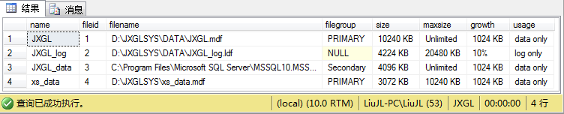
存储过程概述(4)
例 查看数据库文件
sp_helpfile
例 查看数据库对象的相关信息
exec sp_databases; --查看数据库
exec sp_tables; --查看表
exec sp_columns s; --查看列

Slide 8
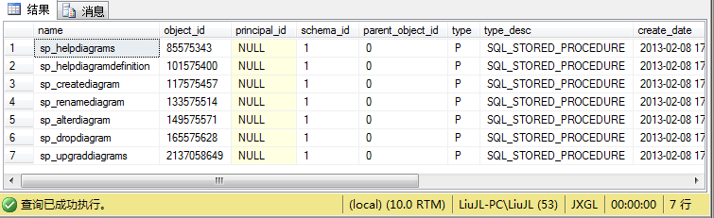
存储过程概述(5)
例 在对象表sys.objects中查询数据库JXGL的所有存储过程。 USE JXGL
select * from sys.objects where type = 'P';
或：
例 查询数据库JXGL的所有存储过程。 USE JXGL
select * from sys.objects where type_desc like '%pro%' and name like 'sp%';

Slide 9
存储过程概述(6)
例 在教学管理数据库中，显示表S的相关性信息。
EXEC sp_depends @objname = 'S'
(2) 扩展存储过程
扩展存储过程以在SQL Server 环境外执行的动态链接库(Dynamic-Link Libraries，DLL)来实现。
扩展存储过程 | 功 能
xp_availablemedia | 查看系统上可用的磁盘驱动器的空间信息。
xp_dirtree | 查看某个目录下所有子目录的结构。
xp_enumdsn | 查看系统上设定好的ODBC数据源。
xp_enumgroups | 查看系统上的组信息。
xp_fixeddrives | 列出服务器上固定驱动器以及可用空间。
例 查看’d:\mssql’目录结构。
EXEC xp_dirtree 'd:\mssql'

Slide 10
二、创建和调用存储过程

Slide 11
创建存储过程
存储过程定义
CREATE PROCEDURE|PROC<存储过程名>[;n]
[<@形参名> <数据类型1>[, … n]
[<@变参名> <数据类型2>[OUTPUT][, … n]
[FOR REPLICATION]
AS
<T-SQL语句>|<语句块>
<@形参名>：过程中的参数。
<@变参名>：指定作为输出参数支持的结果集。
FOR REPLICATION：使用该选项创建的存储过程可用作存储过程的筛选器，且只能在复制过程中执行。

Slide 12
调用存储过程 (1)
存储过程的调用
[EXEC|EXECUTE]
{
[<@整型变量>=]
<存储过程名>[,n]
[[<@过程参数>]=<参数值>|<@变参名>[OUTPUT]|[DEFAULT]]
[,… n]
[WITH RECOMPILE]
}
<@整型变量>：是一个可选的整型变量，保存存储过程的返回状态。
<存储过程名>：要调用的存储过程名称。
OUTPUT：指定存储过程必须返回一个参数。

Slide 13
创建存储过程 (1)
例 在教学管理数据库中，利用“新建存储过程”面板，创建学号和课程号参数的成绩查询存储过程SC_GRADE。
CREATE PROCEDURE SC_GRADE
@par_SNO CHAR(9),@par_CNO CHAR(4)
AS
BEGIN
SET NOCOUNT ON;
--关闭返回计数的信息，比如返回：(1 行受影响)
SELECT GRADE
FROM SC
WHERE SNO=@par_SNO AND CNO=@par_CNO
END
exec SC_GRADE 200215121 , 1

Slide 14
创建存储过程 (3)
1、简单的存储过程
存储过程不使用任何参数。
例 利用教学管理数据库“SC”表，返回学号为“S3”的学生的成绩情况。
CREATE PROCEDURE S3_Grade
AS
SELECT *
FROM SC
WHERE SNO='S3’
EXEC S3_grade

Slide 15
创建存储过程 (4)
2、带输入参数的存储过程
存储过程可以使用输入参数，将值传进存储过程。
例 利用教学管理数据库的三个基本表，创建一个存储过程PS_GRADE，输出指定学生的姓名及课程名称、成绩信息。
create procedure ps_grade
@s_name char(8)
as
select sname,cname,grade
from s join sc on s.sno=sc.sno and sname=@s_name
join c on sc.cno=c.cno
Exec ps_grade '李勇' --调用
@S_NAME作为输入参数，为存储过程传送指定学生的姓名。

Slide 16
创建存储过程 (5)
例 先判断存储过程“Insert_S”是否存在，如果不存在，创建一个带参数的存储过程“Insert_S”，用于向表S表添加一个新元组。
if exists(select name from sysobjects
where name='insert_s' and type='p')
drop procedure insert_s
go
create procedure insert_s
@s_no nchar(9),
@s_name nchar(8),
@s_sex nchar(2),
@s_age int,
@s_dept nchar(20)
as
insert into s(sno,sname,ssex,sage,sdept)
values (@s_no,@s_name,@s_sex,@s_age, @s_dept)

Slide 17
创建存储过程 (6)
3、带输出参数的存储过程
OUTPUT用于指明参数为输出参数。
例 利用教学管理数据库的三个基本表，创建一个存储过程PV_GRADE，输入一个学生姓名，输出该学生所有选修课程的平均成绩。
CREATE PROCEDURE PV_GRADE1
@S_NAME CHAR(8)=NULL,
@S_AVG REAL OUTPUT
AS
SELECT @S_AVG=AVG(GRADE)
FROM S JOIN SC ON S.SNO=SC.SNO AND SNAME=@S_NAME
调用：DECLARE @S_AVG REAL --先定义输出变量
EXEC PV_GRADE1 '刘晨',@S_AVG OUTPUT
PRINT '刘晨平均成绩为：'+STR(@S_AVG)

Slide 18
三、管理存储过程

Slide 19
管理存储过程 (1)
查看存储过程信息
可以执行系统存储过程sp_helptext，来查看创建的存储过程的内容；也可以执行系统存储过程sp_help，来查看存储过程的名称、拥有者、类型和创建时间，以及存储过程中所使用的参数信息等。
sp_helptext <存储过程名称>
sp_help <存储过程名称>
例8.13 查看存储过程PV_GRADE的相关内容信息。
EXEC sp_helptext PV_GRADE

Slide 20
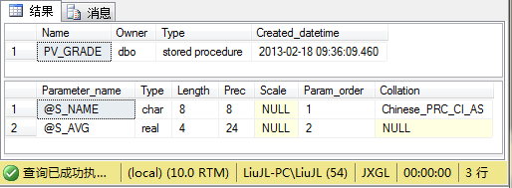
管理存储过程 (2)
例8.14 查看存储过程PV_GRADE的名称、参数等相关内容信息。
EXEC sp_help PV_GRADE
修改存储过程
(1) 利用SSMS图形方式
① 在“对象资源管理器”中，展开要修改存储过程的数据库。
② 依次展开“数据库”、存储过程所属的数据库以及“可编程性”。
③ 展开“存储过程”，右击要修改的存储过程，在弹出的快捷菜单中选择“修改”菜单项即可。

Slide 21
管理存储过程 (2)
修改存储过程
ALTER PROCEDURE | PROC<存储过程名>[;n]
[<@形参名> <数据类型1>[, … n]
[<@变参名> <数据类型2> [OUTPUT] [, … n]
[FOR REPLICATION]
AS
<T-SQL语句>|<语句块>

Slide 22
管理存储过程 (2)
例8.15 将存储过程修改为一个输入参数（学生姓名）和两个输出参数（总成绩和平均成绩）。
ALTER PROCEDURE PS_GRADE
@S_NAME CHAR(8),
@S_AVG REAL OUTPUT,
@S_SUM INT OUTPUT
AS
SELECT @S_AVG=AVG(GRADE),@S_SUM=SUM(GRADE)
FROM S JOIN SC ON S.SNO=SC.SNO AND SNAME=@S_NAME

Slide 23
管理存储过程 (3)
删除存储过程
DROP PROCEDURE<存储过程名>[, … n]
例8.17 删除存储过程SC_GRADE
DROP PROC SC_GRADE

Slide 24
常用存储过程类型总结(1)
例1 只返回单一记录集的存储过程。
create procedure student_info as select * from S
exec student_info

Slide 25
常用存储过程类型总结(2)
例2 向存储过程中传递参数。
加入一条记录到表SC，并查询此表中该学生的总成绩。
Create proc insert_SC
@param_SNO char(8),
@param_CNO char(4),
@param_grade smallint
as
insert SC(SNO,CNO,GRADE)
Values(@param_SNO,@param_CNO,@param_grade)
select sum(GRADE)
from SC
where SNO= @param_SNO
exec insert_SC 'S10','C3',78

Slide 26
常用存储过程类型总结(4)
例3 使用带有参数的简单过程。
从三个表的联接中返回输入姓名的学生所学课程成绩。
该存储过程不使用任何参数。
USE JXGL GO
CREATE PROCEDURE sname_grade
@sname_input char(8)
AS SELECT S.SNO,SNAME,CNAME,GRADE
FROM S JOIN SC ON S.SNO=SC.SNO AND
SNAME=@aname_input JOIN C ON SC.CNO=C.CNO
GO

Slide 27
常用存储过程类型总结(5)
例5 使用带有通配符参数的简单过程。
alter PROCEDURE sno_grade
@sno char(12)='2002%'
AS
sELECT S.SNO,SNAME,CNAME,GRADE
FROM S,sc,c
where S.SNO=SC.SNO AND SC.CNO=C.CNO
and S.SNO = @sno
exec sno_grade 200215121 --有结果
exec sno_grade 200315121 --无输出

Slide 28
课堂练习
1、编写一个存储过程，完成S表信息的录入。
2、编写一个存储过程，根据输入的学生姓名，显示该学生的学号、姓名、课程名和成绩
3、编写一个存储过程，根据输入的学生姓名，删除该学生记录。

